Slide 1

Kurikulum kampus merdeka
DR. ANINDITYA SRI NUGRAHENI, M.PD

Slide 2
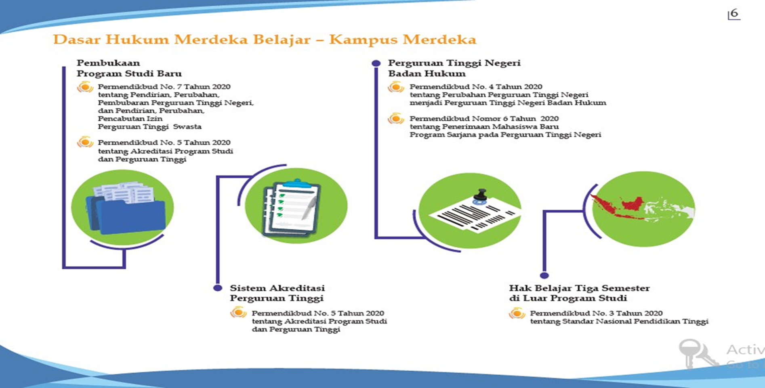


Slide 3
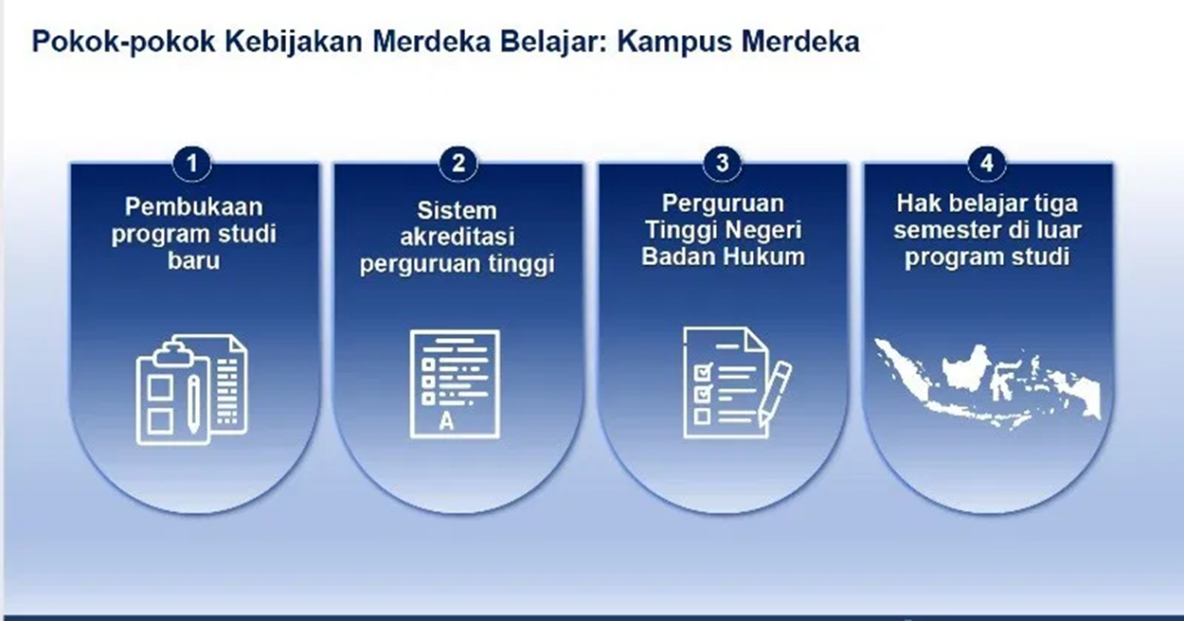
4 KEBIJAKAN KAMPUS MERDEKA

Slide 4
Garis BESAR KAMPUS MERDEKA
Kampus Merdeka bertujuan mendorong mahasiswa untuk menguasai berbagai keilmuan yang berguna untuk memasuki dunia kerja.
Kampus Merdeka memberikan kesempatan bagi mahasiswa untuk memilih mata kuliah yang akan mereka ambil
Melalui Kampus Merdeka, mahasiswa memiliki kesempatan untuk 1 (satu) semester atau setara dengan 20 (dua puluh) sks menempuh pembelajaran di luar program studi pada Perguruan Tinggi yang sama; dan paling lama 2 (dua) semester atau setara dengan 40 (empat puluh) sks menempuh pembelajaran pada program studi yang sama di Perguruan Tinggi yang berbeda, pembelajaran pada program studi yang berbeda di Perguruan Tinggi yang berbeda; dan/atau pembelajaran di luar Perguruan Tinggi
Pembelajaran dalam Kampus Merdeka memberikan tantangan dan kesempatan untuk pengembangan kreativitas, kapasitas, kepribadian, dan kebutuhan mahasiswa, serta mengembangkan kemandirian dalam mencari dan menemukan pengetahuan melalui kenyataan dan dinamika lapangan seperti persyaratan kemampuan, permasalahan riil, interaksi sosial, kolaborasi, manajemen diri, tuntutan kinerja, target dan pencapaiannya

Slide 5
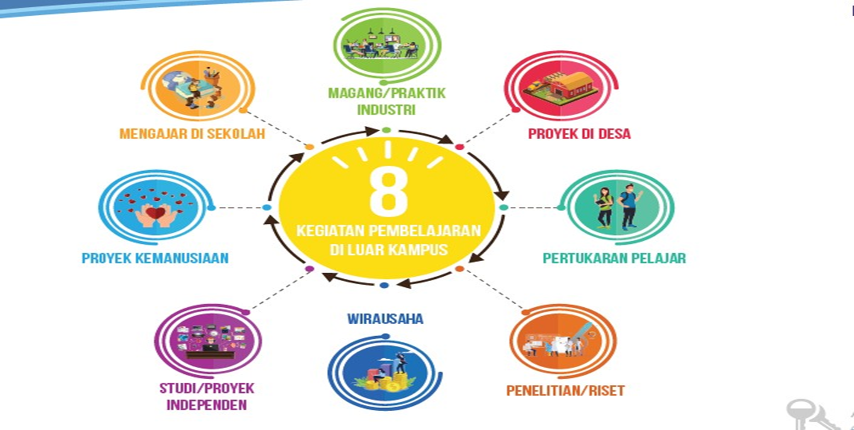

Slide 6
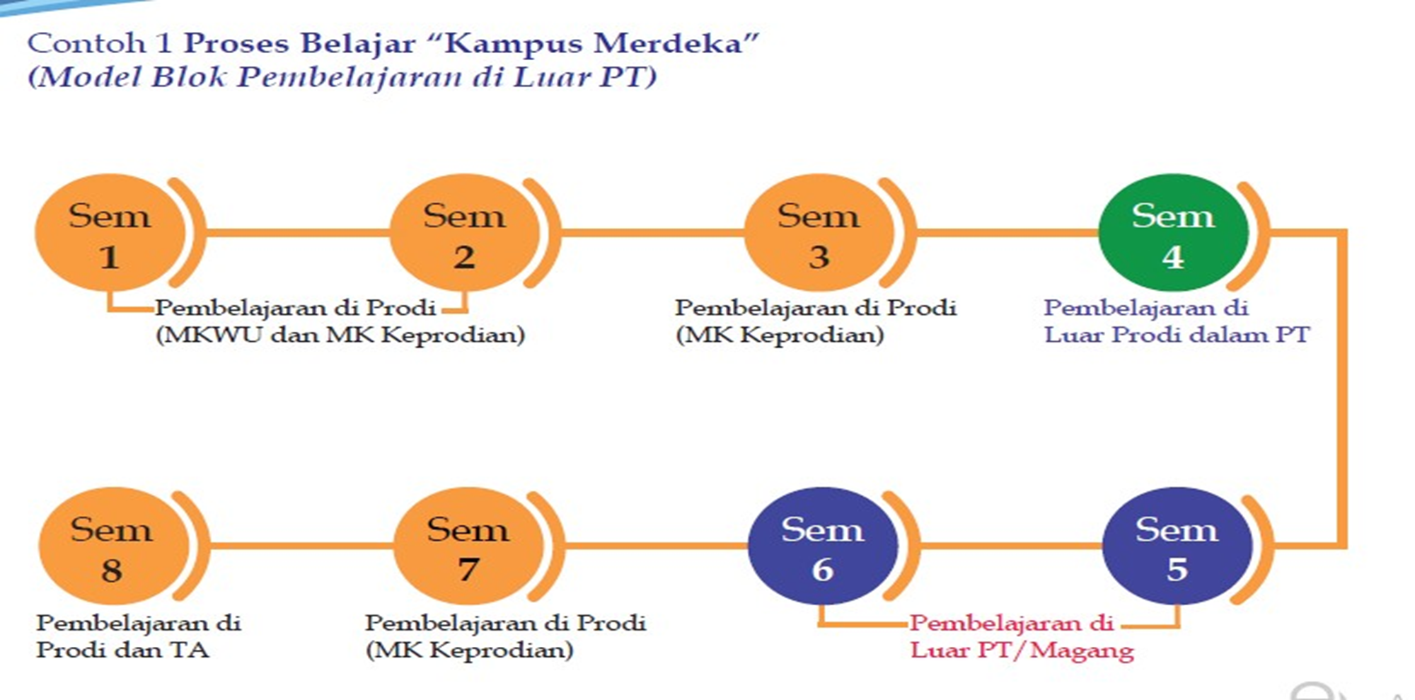
CONTOH PROSES BELAJAR “KAMPUS MERDEKA

Slide 7
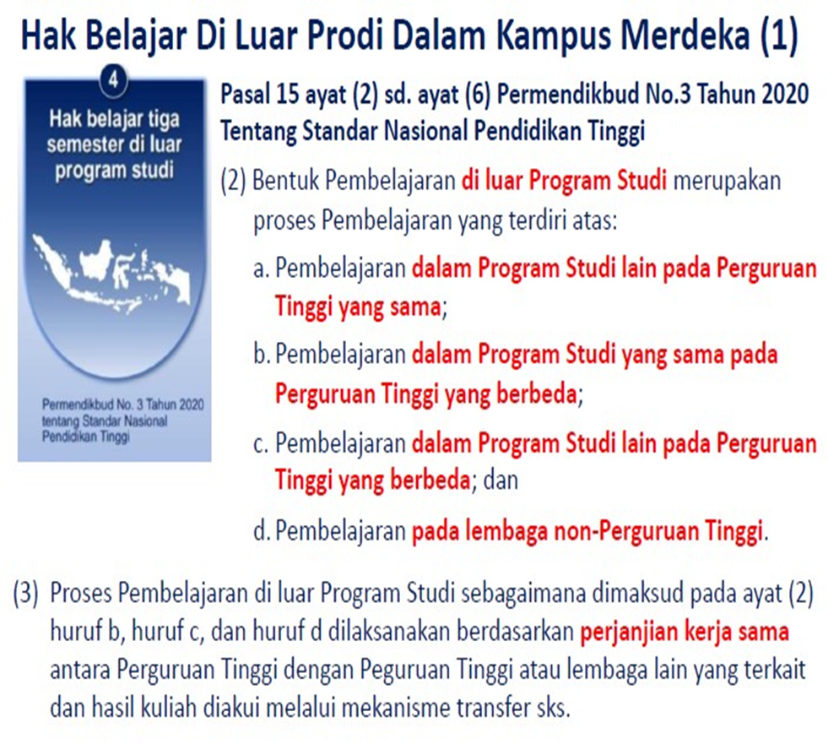
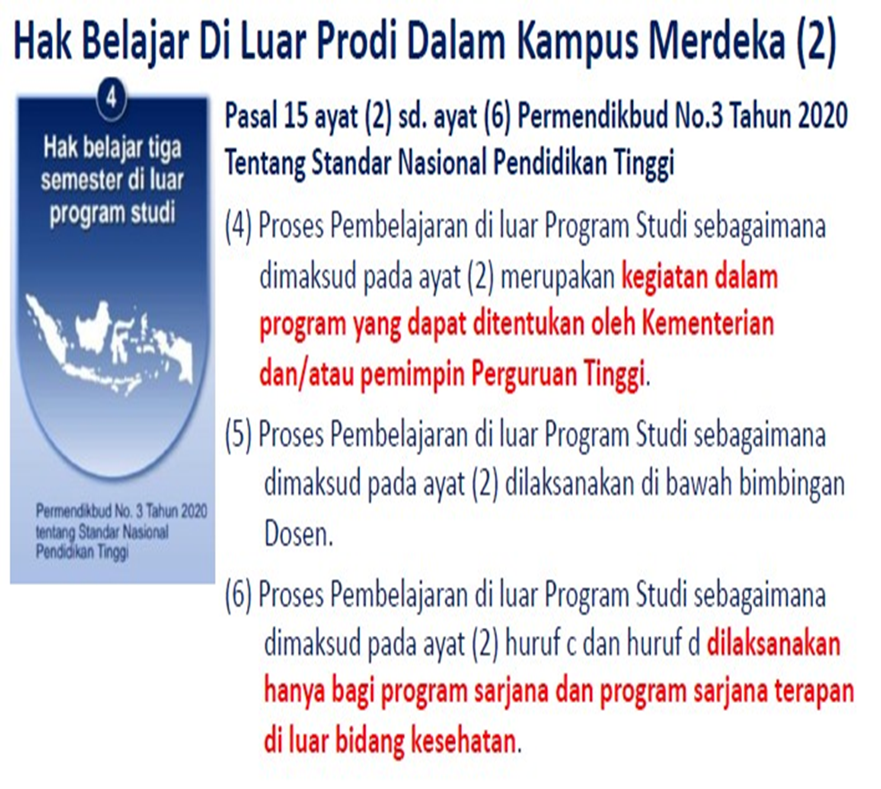

Slide 8
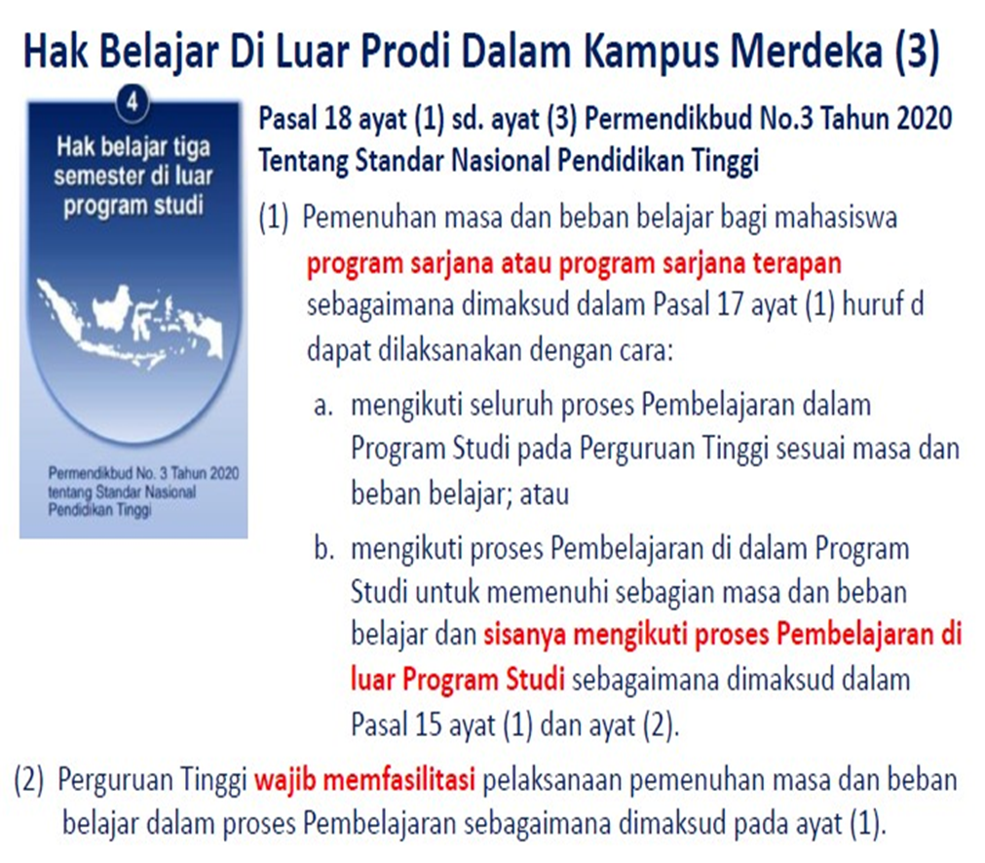
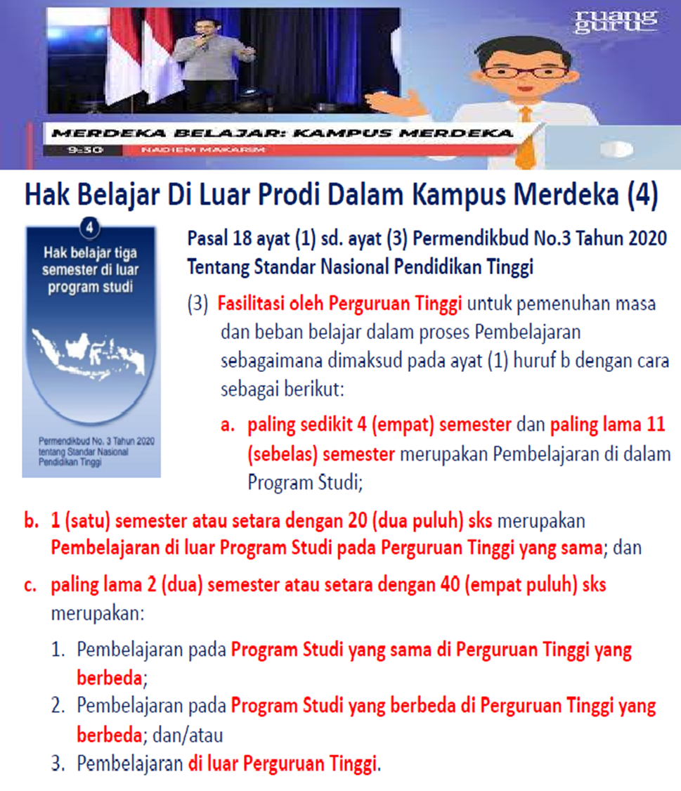

Slide 9
Aturan Tambahan Pedoman versi 2020Masa studi untuk setiap jenjang program:
Minimal paling lama 7 (tujuh) tahun akademik untuk program sarjana, program diploma empat/sarjana terapan, dengan beban belajar mahasiswa paling sedikit 144 (seratus empat puluh empat) Satuan Kredit Semester;
Paling lama 3 (tiga) tahun akademik untuk program profesi setelah menyelesaikan program sarjana, atau program diploma empat/sarjana terapan, dengan beban belajar mahasiswa paling sedikit 24 (dua puluh empat) Satuan Kredit Semester;paling lama 4 (empat) tahun akademik untuk program magister, program magister terapan, atau program spesialis, setelah menyelesaikan program sarjana, atau diploma empat/sarjana terapan, dengan beban belajar mahasiswa paling sedikit 36 (tiga puluh enam) Satuan Kredit Semester;
Paling lama 7 (tujuh) tahun akademik untuk program doktor, program doktor terapan, atau program subspesialis, setelah menyelesaikan program magister, program magister terapan, atau program spesialis, dengan beban belajar mahasiswa paling sedikit 42 (empat puluh dua) Satuan Kredit Semester.

Slide 10
Aturan mata kuliah penciri nasional dan universitas
Matakuliah Titipan sebagai penciri Nasional (Pendidikan Agama
2 sks, Pendidikan Pancasila dan kewarganegaraan 2 sks, Bahasa
Indonesia 2 sks, logika/matematika 2 sks, bahasa Asing 2 sks).
Dikarenakan UIN sunan Kalijaga Yogyakarta berbasis Ilmu
Agama maka untuk matakuliah Pendidikan Agama tidak lagi
diakomodir. Demikian juga untuk mata kuliah bahasa asing.
Oleh karenanya matakuliah penciri nasional sebanyak 6 sks.
Mata kuliah penciri universitas meliputi Akhlak dan Tasawwuf 2
sks, Alquran/Hadis 3 sks, Bahasa Arab 2 sks, Bahasa Inggris 2
sks, Filsafat Ilmu 2 sks, Fiqh dan Ushul Fiqh 2 sks, Pengantar
Studi Islam 2 sks, Sejarah Kebudayaan Islam dan Budaya Lokal
2 sks, Tauhid 2 sks. Total sksnya adalah 19.

Slide 11
Pedoman 2020:
Mata kuliah penciri nasional dan UIN Sunan Kalijaga adalah:
Pancasila (2 SKS)
Kewarganegaraan (2 SKS)
Bahasa Indonesia (2 SKS)
Al Quran dan Hadits (3 SKS)
Pengantar Studi Islam (2 SKS)
Filsafat Ilmu (2 SKS)
Bahasa Inggris (2 SKS)
Bahasa Arab (2 SKS)
Integrasi Interkoneksi Keilmuan (4 SKS)
Matakuliah Kuliah Kerja Nyata dengan bobot 4 SKS dimasukkan ke dalam kurikulum sebagai matakuliah kompetensi Program Studi

Slide 12
Komposisi Mata Kuliah Prodi S1
Kelompok Mata Kuliah | Jumlah SKS | Persentase
Penciri nasional dan UIN Sunan Kalijaga | 21 SKS | 15%
Keilmuan Prodi | 63 SKS | 44%
Penunjang Keilmuan Prodi (di luar prodi) | 60 SKS | 41%
4Total | 144 | 100%

Slide 13
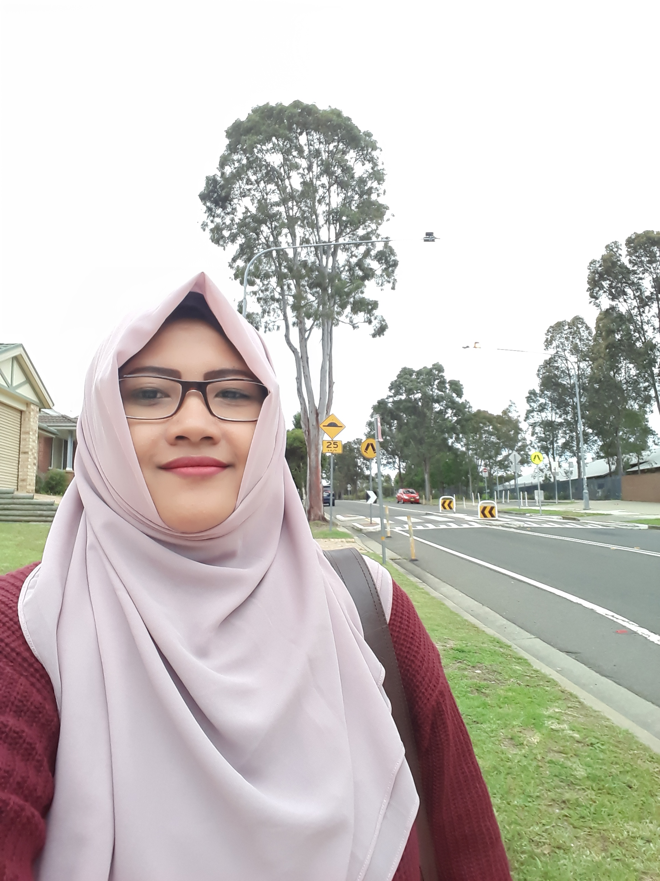
Terima kasih
WA: 0877 6262 2435
Email: anin.suka@gmail.com

